Slide 1
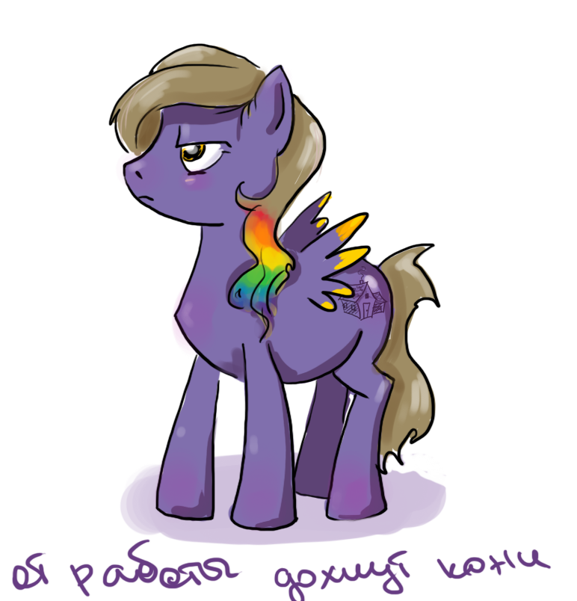
php
основы языка

Slide 2
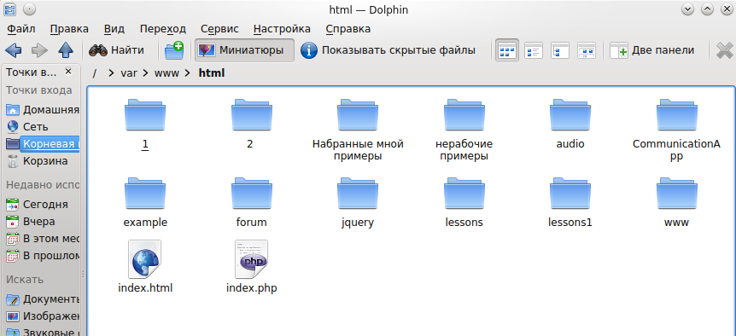
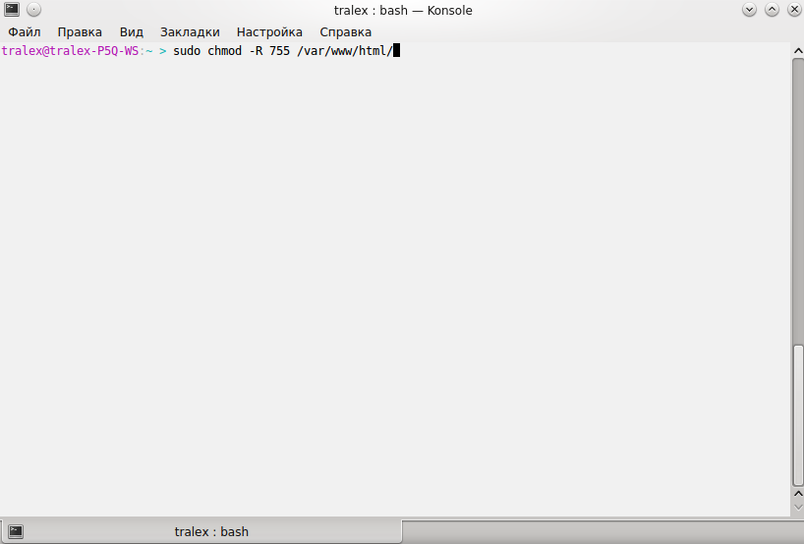
Начинаем
1)Важно убедиться,что установлен на компьютере WAMP,LAMP,MAMP
2)Если установлен LAMP,переходим в папку корневую папку Apache /var/www/ (Если новая версия,то папка /var/www/html/)
Во многих дистрибутивах Linux нужны права администратора,чтобы можно было создавать в ней файлы.
Это можно командой в терминале sudo chmod -R 755 /var/www/html/

Slide 3
3)Если установлен WAMP,переходим в папку корневую папку Денвер мой компьютер\Локальный диск С\WebServers\home\localhost\www

Slide 4
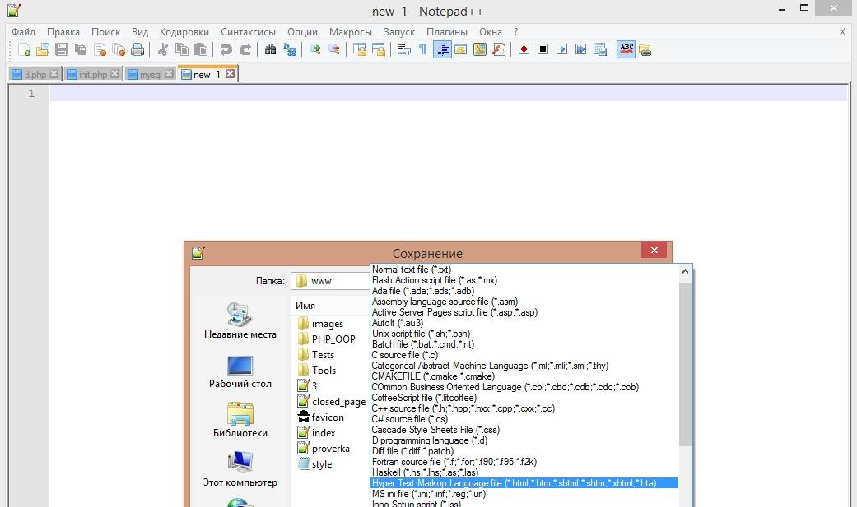
Создание php-страницы
Открываем текстовый редактор->Файл->Новый->Сохранить как->Выбрать тип файла php

Slide 5
Запуск рhр скрипта
1)Современный метод
Установить веб-сервер,перейти в папку /var/www/html/ (Linux) или С\WebServers\home\localhost\www (Windows)->Создать скрипт рhр в этой папке
Открыть браузер и перейти по адресу http://localhost/Имя_скрипта.php
2)Устаревший метод(Метод описан на картинке следующего слайда)

Slide 6
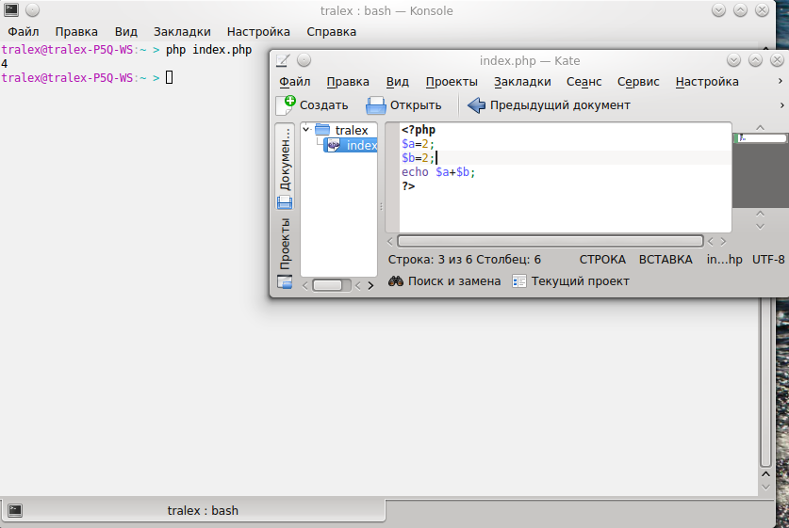

Slide 7
Строение php-страницы
<?php
echo '<meta charset="utf-8">';
$username = 'Александр';
$age = 21;
$friends = array('Bill','Mike','Jim');
$oxo = array(array('x','o'),array('o','x'));
echo 'Ваше имя '.$username.'<br/>';
echo 'Ваши друзья: ';
for($i=0;$i<4;$i++){
echo $friends[$i].' ';
}
echo '<br/>Ваш возраст '.$age.'<br/>';
for($i=0;$i<4;$i++){
for($j=0;$j<4;$j++){
echo $oxo[$i][$j];
}
}
?>
Александр
bill
Mike
Jim
echo это вывод переменной
X
O
$friends[$i].' ' контактация строк
O
X

Slide 8
Вывод массива через foreach
<?php
$paper = array("Copier", "Inkjet", "Laser", "Photo");
$j = 0;
foreach ($paper as $item)
{
echo "$j: $item<br>";
++$j;
}
?>

Slide 9
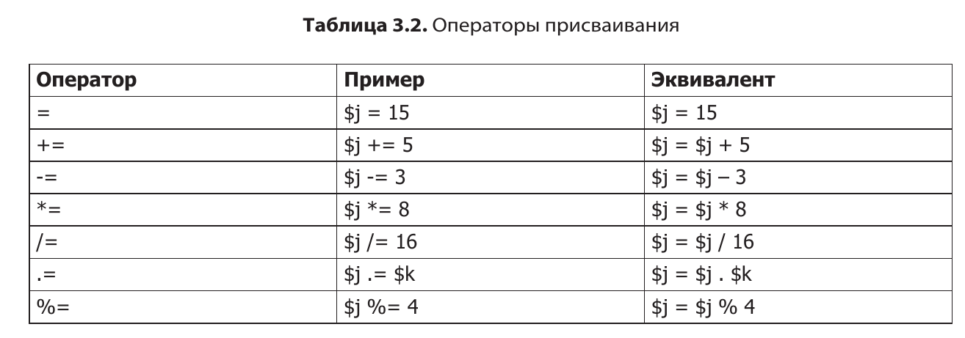

Slide 10
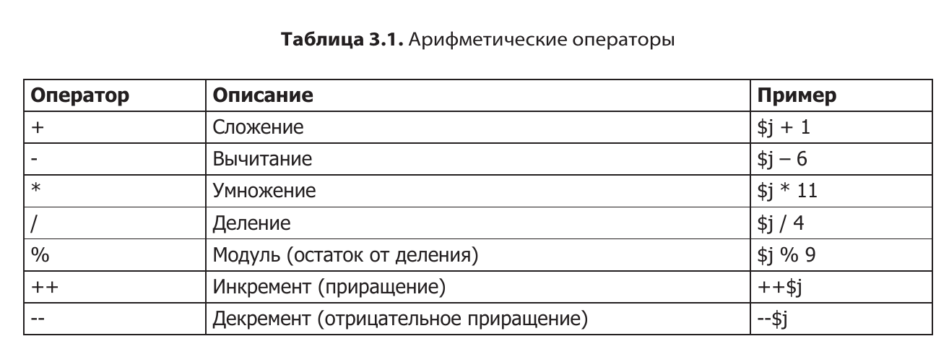

Slide 14
if elseif else
if ($bank < 100)
{
$money = 1000;
$bank += $money;
}
elseif ($bank > 200)
{
$saving += 100;
$bank -= 100;
}
else
{
$saving += 50;
$bank -= 50;
}
echo $bank <= 1000 ? "Вы бедный.<br/>" : "вы богатый.<br/>";

Slide 15
switch(Выбор)
if ($page == "Главная") echo "Вы выбрали Главная";
elseif ($page == "Обо мне") echo "Вы выбрали Обо мне";
elseif ($page == "Войти") echo "Вы выбрали Login";
elseif ($page == "Ссылки") echo "Вы выбрали Links";
switch ($page)
{
case "Главная": echo "Вы выбрали Главная";
break;
case "Обо мне": echo "Вы выбрали Обо мне";
break;
case "Войти": echo "Вы выбрали Войти";
break;
case "Ссылки": echo "Вы выбрали Ссылки";
break;
default: echo "Вы ничего не выбрали";
}

Slide 16
Циклы
for ($count = 1 ; $count <= 12 ; ++$count)
{
echo "$count times 12 is " . $count * 12;
echo "<br />";
}
while ($fuel > 9)
{
/*Какое-нибудь действие */
}

Slide 17
Совмещение php и html

Slide 18
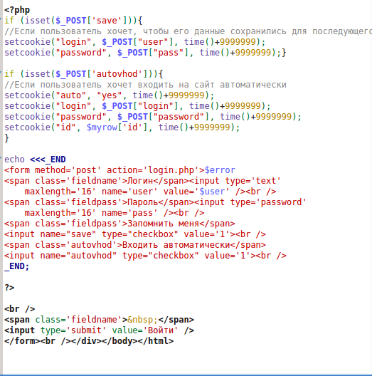

Slide 19
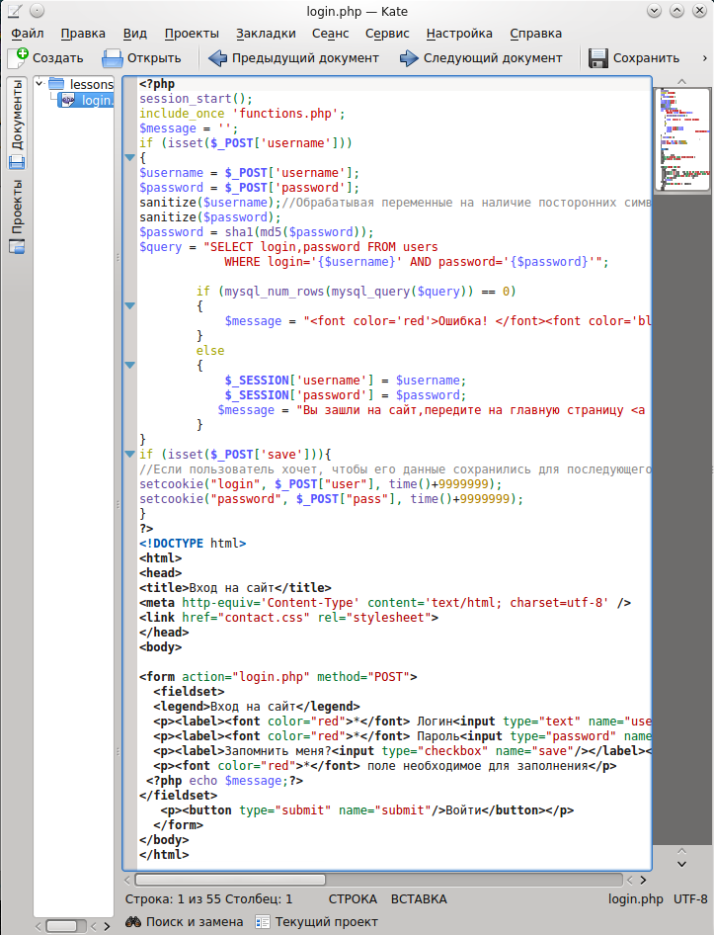

Slide 20
Функции
<?php
echo names("WILL", "henry", "gatES");
function names($n1, $n2, $n3)
{
$n1 = ucfirst(strtolower($n1));
$n2 = ucfirst(strtolower($n2));
$n3 = ucfirst(strtolower($n3));
return $n1 . " " . $n2 . " " . $n3;
}
?>

Slide 21
Список важных функции
1)mysql_connect($dbhost, $dbuser, $dbpass) or die(mysql_error());-подключение к базе mysql
2)mysql_select_db($dbname) or die(mysql_error());-Выбор базы данных
3)mysql_query('SET NAMES utf8');-кодировка запросов
4)mysql_set_charset('utf8');-кодировка сервера
5) if (file_exists("image/avatars/$user.jpg"))-если файл существует
6)mysql_num_rows($result)-нумерация строк запроса
7)mysql_fetch_row($result)-разбиение запроса на подобъекты
8)if (isset($_POST['user']))-Считать переменную переданную методом POST
9)$pass = md5($pass);-кодирования пароля

